Slide 1
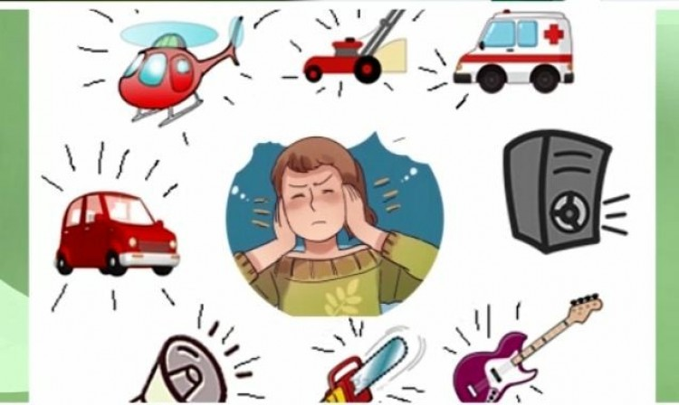
আজকের ক্লাসে সবাইকে স্বাগত

Slide 2
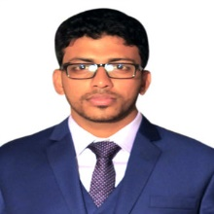
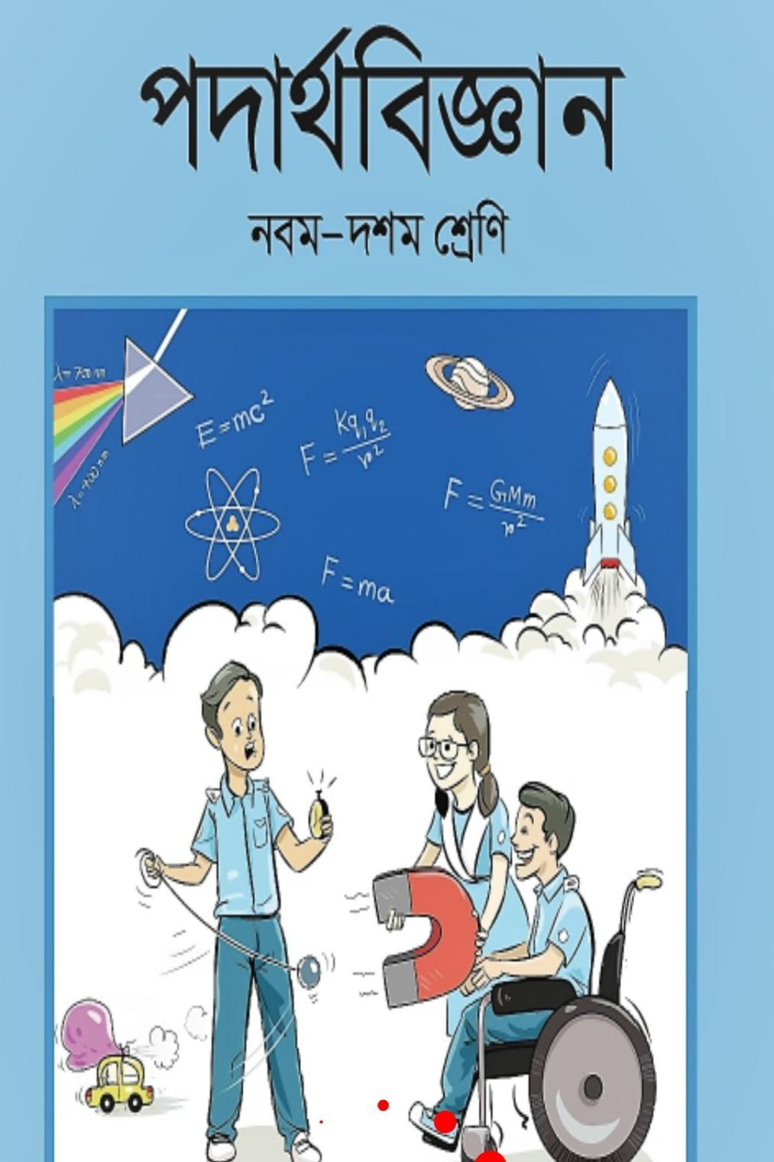
পরিচিতি
বেনজীর আহমেদ
সহকারী শিক্ষক(ভৌত বিজ্ঞান)
ফয়জাবাদ উচ্চ বিদ্যালয়, বাহুবল
মোবাইলঃ01717617170
Email : ahmedbanojir@gmail.com
শ্রেণি: নবম
বিষয়: পদার্থ
অধ্যায়ঃ সপ্তম
সময়: ৫০ মিনিট
তারিখ: ২১.০৮.২০২০

Slide 3
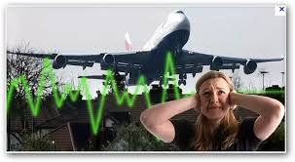
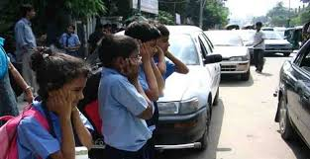
নিচের ছবিগুলোতে তোমরা কী দেখতে পাচ্ছ?

Slide 4
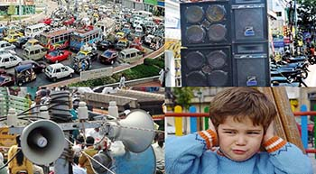
আজকের পাঠ
শব্দ দূষণ

Slide 5
শিখনফল
এ পাঠ শেষে শিক্ষার্থীরা –
১। শব্দ দূষণ কী তা বলতে পারবে।
2। শব্দ দূষণের উৎসসমূহ সনাক্ত করতে পারবে।
৩। শব্দ দূষণের ক্ষতিকর প্রভাব ব্যাখ্যা করতে পারবে।
৪।শব্দ দূষণ কীভাবে প্রতিরোধ করা যায় তা বর্ণনা করতে পারবে।

Slide 6
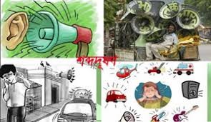
শব্দ দূষণ
শব্দদূষণ বলতে মানুষের বা কোনো প্রাণীর শ্রুতিসীমা অতিক্রমকারী কোনো শব্দ সৃষ্টির কারণে শ্রবণশক্তি ক্ষতিগ্রস্ত হওয়ার সম্ভাবনাকে বোঝায়। যানজট, কলকারখানা থেকে দূষণ সৃষ্টিকারী এরকম তীব্র শব্দের উৎপত্তি হয়। মানুষ সাধারণত ২০-২০,০০০ হার্জের কম বা বেশি শব্দ শুনতে পায় না। তাই মানুষের জন্য শব্দদূষণ প্রকৃতপক্ষে এই সীমার মধ্যেই তীব্রতর শব্দ দ্বারাই হয়ে থাকে।

Slide 7
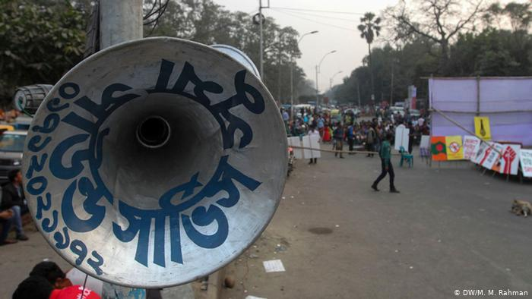
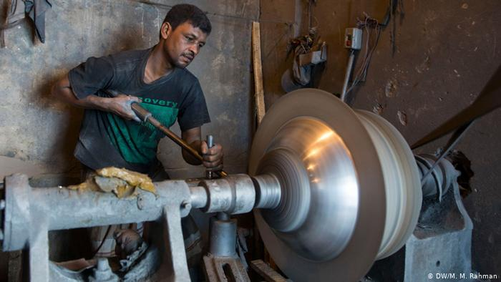
শব্দদূষণের নানান উৎস
১।যত্রতত্র মাইকের ব্যবহার
ঢাকা শহরে উচ্চ শব্দের মাইকের ব্যবহারে আইনি বিধিনিষেধ থাকলেও বাস্তবে তা মানা হয় না। সকাল থেকে গভীর রাত পর্যন্ত নানা কারণে ঢাকায় ব্যবহৃত হয় উচ্চ শব্দের মাইক।
২।শিল্প কারখানা
শিল্প কারখানা কারখানা থেকেও সৃষ্টি হয় শব্দ দূষণ৷

Slide 8
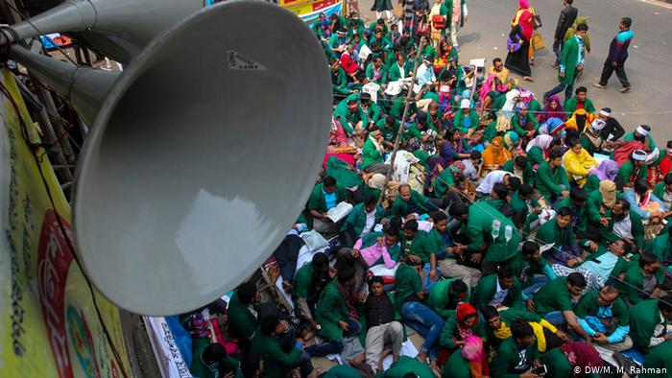
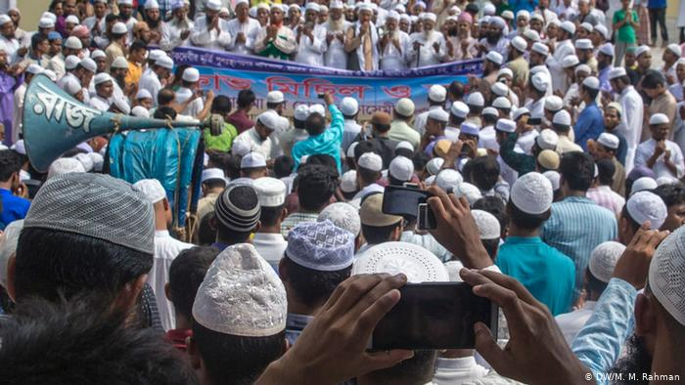
৩।রাজনৈতিক সমাবেশ
ঢাকায় শব্দ দূষণের অন্যতম কারণ বিভিন্ন রাজনৈতিক দলের সমাবেশ৷ এসব সমাবেশে প্রচুর মাইকের ব্যবহার হয়৷ বেশিরভাগ ক্ষেত্রে সমাবেশস্থল থেকে আশপাশের অনেকটা এলাকা জুড়ে মাইক স্থাপন করা হয়৷
৪।ধর্মীয় অনুষ্ঠান
শব্দ দূষণের আরেক কারণ বিভিন্ন ধর্মের নানান অনুষ্ঠান৷ এর মধ্যে সবচেয়ে উল্লেখযোগ্য হলো ওয়াজ মাহফিল৷ শহরের বিভিন্ন এলাকায় গভীর রাত পর্যন্ত ওয়াজ মাহফিল অনুষ্ঠিত হয়৷ হিন্দু ধর্মের নানান অনুষ্ঠানেও গভীর রাত পর্যন্ত উচ্চ শব্দে মাইক বাজানো হয়৷

Slide 9
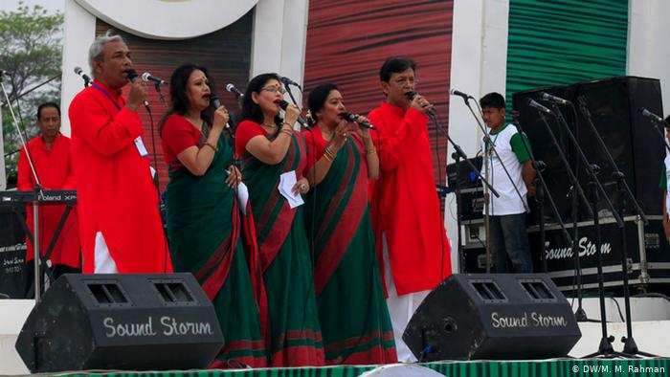
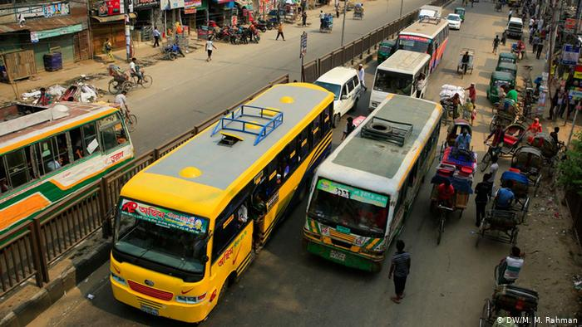
৫।ওপেন কনসার্ট
ঢাকা শহরের নানান এলাকায় বিভিন্ন দিবস উপলক্ষ্যে ওপেন এয়ার কনসার্টের আয়োজন করা হয়৷ সেখানে ব্যবহৃত হয় উচ্চ ক্ষমতাসম্পন্ন সাউন্ড সিস্টেম৷ তাতেও ভয়ঙ্কর শব্দ দূষণ হয়৷
৬।হাইড্রোলিক হর্ন
ঢাকার শব্দ দূষণের আরেক কারণ বিভিন্ন বাহনে হাইড্রোলিক হর্নের ব্যবহার৷ হাইকোর্টের রায়ে হাইড্রোলিক হর্নের ব্যবহার নিষিদ্ধ হলেও এ নিষেধাজ্ঞা বাস্তবে খুব একটা মানা হয় না৷

Slide 10
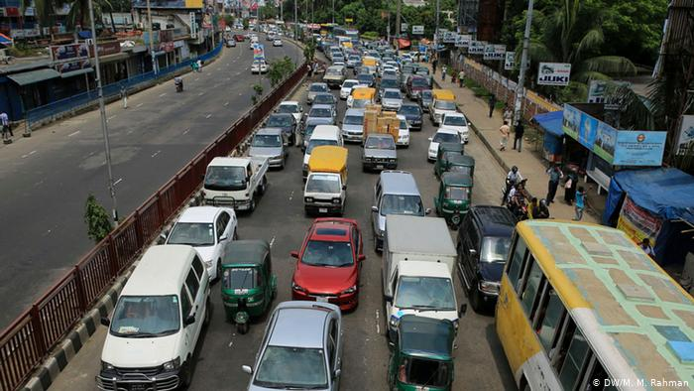
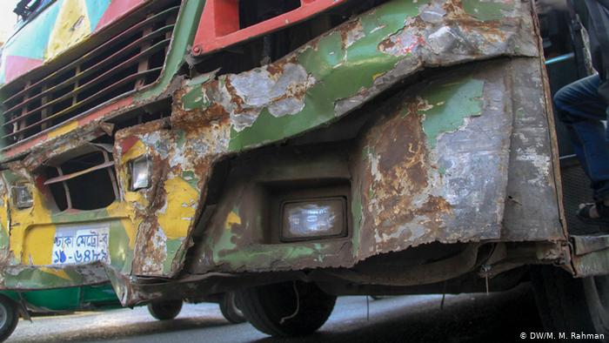
৭।অযাচিত হর্ন
ঢাকা শহরে চালকরা অপ্রয়োজনে প্রচুর হর্ন বাজান৷ এমনকি যানজটে আটকে থাকলেও অনেক চালককে হর্ন বাজাতে দেখা যায়৷ ফলে ভয়াবহ শব্দ দূষণের সৃষ্টি হয়৷
৮।লক্করঝক্কর পরিবহন
ঢাকা শহরের বাসগুলোর বড় একটা অংশই বহু বছরের পুরনো৷ ফলে এসব বাহনের ইঞ্জিন থেকে অস্বাভাবিক উচ্চ শব্দের সৃষ্টি হয়৷

Slide 11
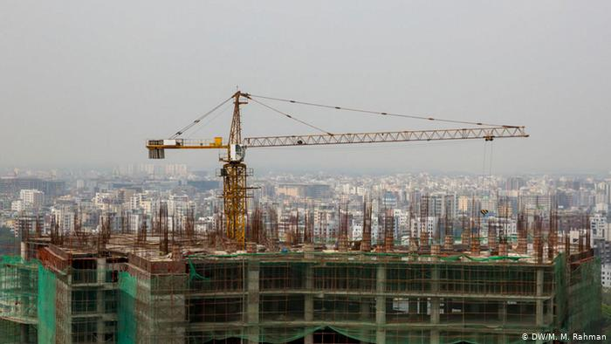
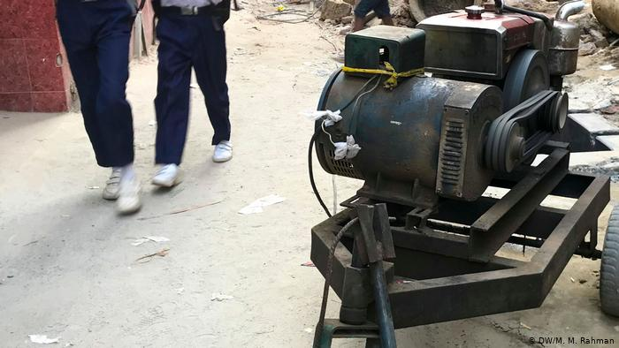
৯।ভবন নির্মাণ
ঢাকা শহরের সর্বত্রই বছরজুড়ে চলে ভবন নির্মাণকাজ৷ প্রতিদিন সকাল থেকে সন্ধ্যা পর্যন্ত বিকট শব্দে রড কাটা, ইট-পাথর ভাঙার কাজ হয়৷
১০।লোড শেডিংয়ে জেনারেটর
ঢাকা শহরে সারা বছর, বিশেষ করে গ্রীষ্ম মৌসুমে লোড শেডিং একটি বড় সমস্যা৷ এ সময়ে বিভিন্ন এলাকায় উচ্চ শব্দের জেনারেটরে বিদ্যুৎ উৎপাদনের ফলে শব্দ দূষণের সৃষ্টি হয়৷

Slide 12
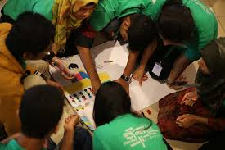
দলগত কাজ
শব্দদূষণের যেকোনো পাঁচটি উৎসের নাম লিখ।

Slide 13
শব্দ দূষণের ক্ষতিকর প্রভাব
মানুষের কান যেকোনো শব্দের ব্যাপারে যথেষ্ট সংবেদী। তাই তীব্র শব্দ কানের পর্দাতে বেশ জোরে ধাক্কা দেয়, যা কানের পর্দাকে নষ্টও করে দিতে পারে। শিশুদের ক্ষেত্রে এর ক্ষতিকর প্রভাব সুদূর প্রসারী হতে পারে। শিশু বয়সে শব্দের অধিক তারতম্যের জন্য বৃদ্ধ বয়সে তাদের কানের বিভিন্ন সমস্যা দেখা যায় । দলগতভাবে বিভিন্ন অঞ্চলে শব্দ দূষণের কারণ অনুসন্ধান করা হয়েছে এবং দেখা গেছে- যে সমস্ত অঞ্চলে দূষণের মাত্রা বেশি সেখানে নিম্নলিখিত অসুবিধা বা ক্ষতিকর প্রভাব মানুষের মধ্যে পড়েছে।
(1) দূষণ প্রভাবিত এলাকার মানুষের মেজাজ খিটখিটে হচ্ছে।
(2) আচরণে অস্বাভাবিকতা ও মানসিক উত্তেজনা দেখা যাচ্ছে।
(3) মানুষকে ক্লান্ত মানসিক অবসাদগ্রস্ত ও কাজে অমনোযোগী করে তুলছে।
(4) বয়স্ক মানুষের স্মৃতিশক্তি হ্রাস পাচ্ছে।
(5) এমনকি বধির হওয়ার মতো খবর পাওয়া যাচ্ছে।

Slide 14
জোড়ায় কাজ
শব্দ দূষণের দুটি ক্ষতিকর প্রভাব লেখ।

Slide 15
শব্দ দূষণের প্রতিকার
বাস, ট্রেন, জাহাজ, শিল্পকারখানা থেকে বের হওয়া শব্দ এবং ধর্মীয় ও সামাজিক অনুষ্ঠানে লাউড স্পিকারের শব্দের তীব্রতা নির্দেশিত মাত্রায় বা তার নিচে বজায় রাখা উচিত।
আইন অমান্যকারীদের বিরুদ্ধে কঠোর শাস্তির বিধান থাকা প্রয়োজন।
যানবাহন থেকে বের হওয়া শব্দের ব্যাপকতা এবং তীব্রতা হ্রাসের জন্য আইন করে উন্নত প্রযুক্তির ইঞ্জিন এবং সাইলেন্সারের ব্যবহার নিশ্চিত করা উচিত।
সামাজিক অনুষ্ঠানে ডিজে/ব্যান্ড সঙ্গীতের আয়োজন করা হয়ে থাকে, যার ফলে এ সময় অনাকাক্সিক্ষতভাবে শব্দ দূষণ সৃষ্টি হয়ে আশপাশে থাকা শিশু, বৃদ্ধ ও অসুস্থ রোগীসহ প্রায় প্রত্যেকেরই সমস্যা তৈরি হয়।
একই সঙ্গে আমরা আইন প্রয়োগকারী সংস্থার সহযোগিতা নিতে পারি।
একই সঙ্গে আমরা যদি বিবেকসম্পন্ন সক্রিয় নাগরিকের ভূমিকা পালন করি তাহলে এ সমস্যার অনেকটাই সমাধান হয়ে যায়।

Slide 16
মূল্যায়ণ
১। সর্বোচ্চ কত শ্রুতি সীমার উপরে মানুষ বধির হতে পারে? ক) 105 ডেসিবেল খ) 110 ডেসিবেল গ) 95 ডেসিবেল ঘ)১২০ ডেসিবেল
সঠিক উত্তর: (ক)
২।নিচের কোনটির জন্য শব্দ দূষণ সবচেয়ে বেশি হয়? ক) ট্রাফিক গ)জেট ইঞ্জিন খ) গাড়ি ঘ) টেলিভিশন
সঠিক উত্তর: (খ)

Slide 17
বাড়ির কাজ
শব্দ দূষণ প্রতিরোধ করার জন্য কি কি ব্যবস্থা নেওয়া উচিত-মতামত দাও।

Slide 18
সবাইকে ধন্যবাদ

